Slide 1

XỬ LÍ TÌNH HUỐNG KHI TRẺ ĐI LẠC
UBND QUẬN LONG BIÊN
TRƯỜNG MẦM NON HOA THỦY TIÊN
Lĩnh vực : Giáo dục phát triển nhận thức
  Giáo viên: Phạm Thi Mai Trang
  Lứa tuổi: Mẫu giáo nhỡ 4-5 tuổi

Slide 2

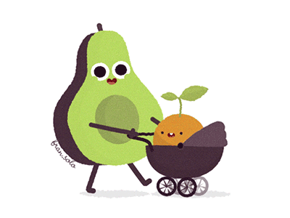

Start
Complete
Loading
…

Slide 3
9th Grade
Kĩ năng sống cho trẻ:
“Xử lí tình huống khi bị lạc”
Bắt đầu

Slide 4
Cấu trúc bài giảng
Mục đích yêu cầu
Chuẩn bị
Cách tiến hành

Slide 5
Mục đích yêu cầu
01
Kiến thức
02
Kỹ năng
03
Thái độ
Trẻ biết những việc nên làm và những việc không nên làm khi bị lạc bố mẹ.
Trẻ biết xử lý tình huống khi bị lạc.
Trẻ hiểu và sẽ cẩn thận hơn khi đi chơi cùng với người thân.
Rèn cho trẻ kỹ năng xử lý tình huống khi gặp khó khăn.
Rèn cho trẻ kỹ năng giao tiếp với mọi người xung quanh.
Trẻ tích cực hứng thú tham gia vào hoạt động
Trẻ sẽ cẩn thận và chú ý hơn khi đi lại ở bên ngoài
Trẻ tham gia vào các hoạt động tích cực.
Giáo dục trẻ biết ghi nhớ địa chỉ nhà mình, không nhận quà và không theo người lạ.

Slide 6
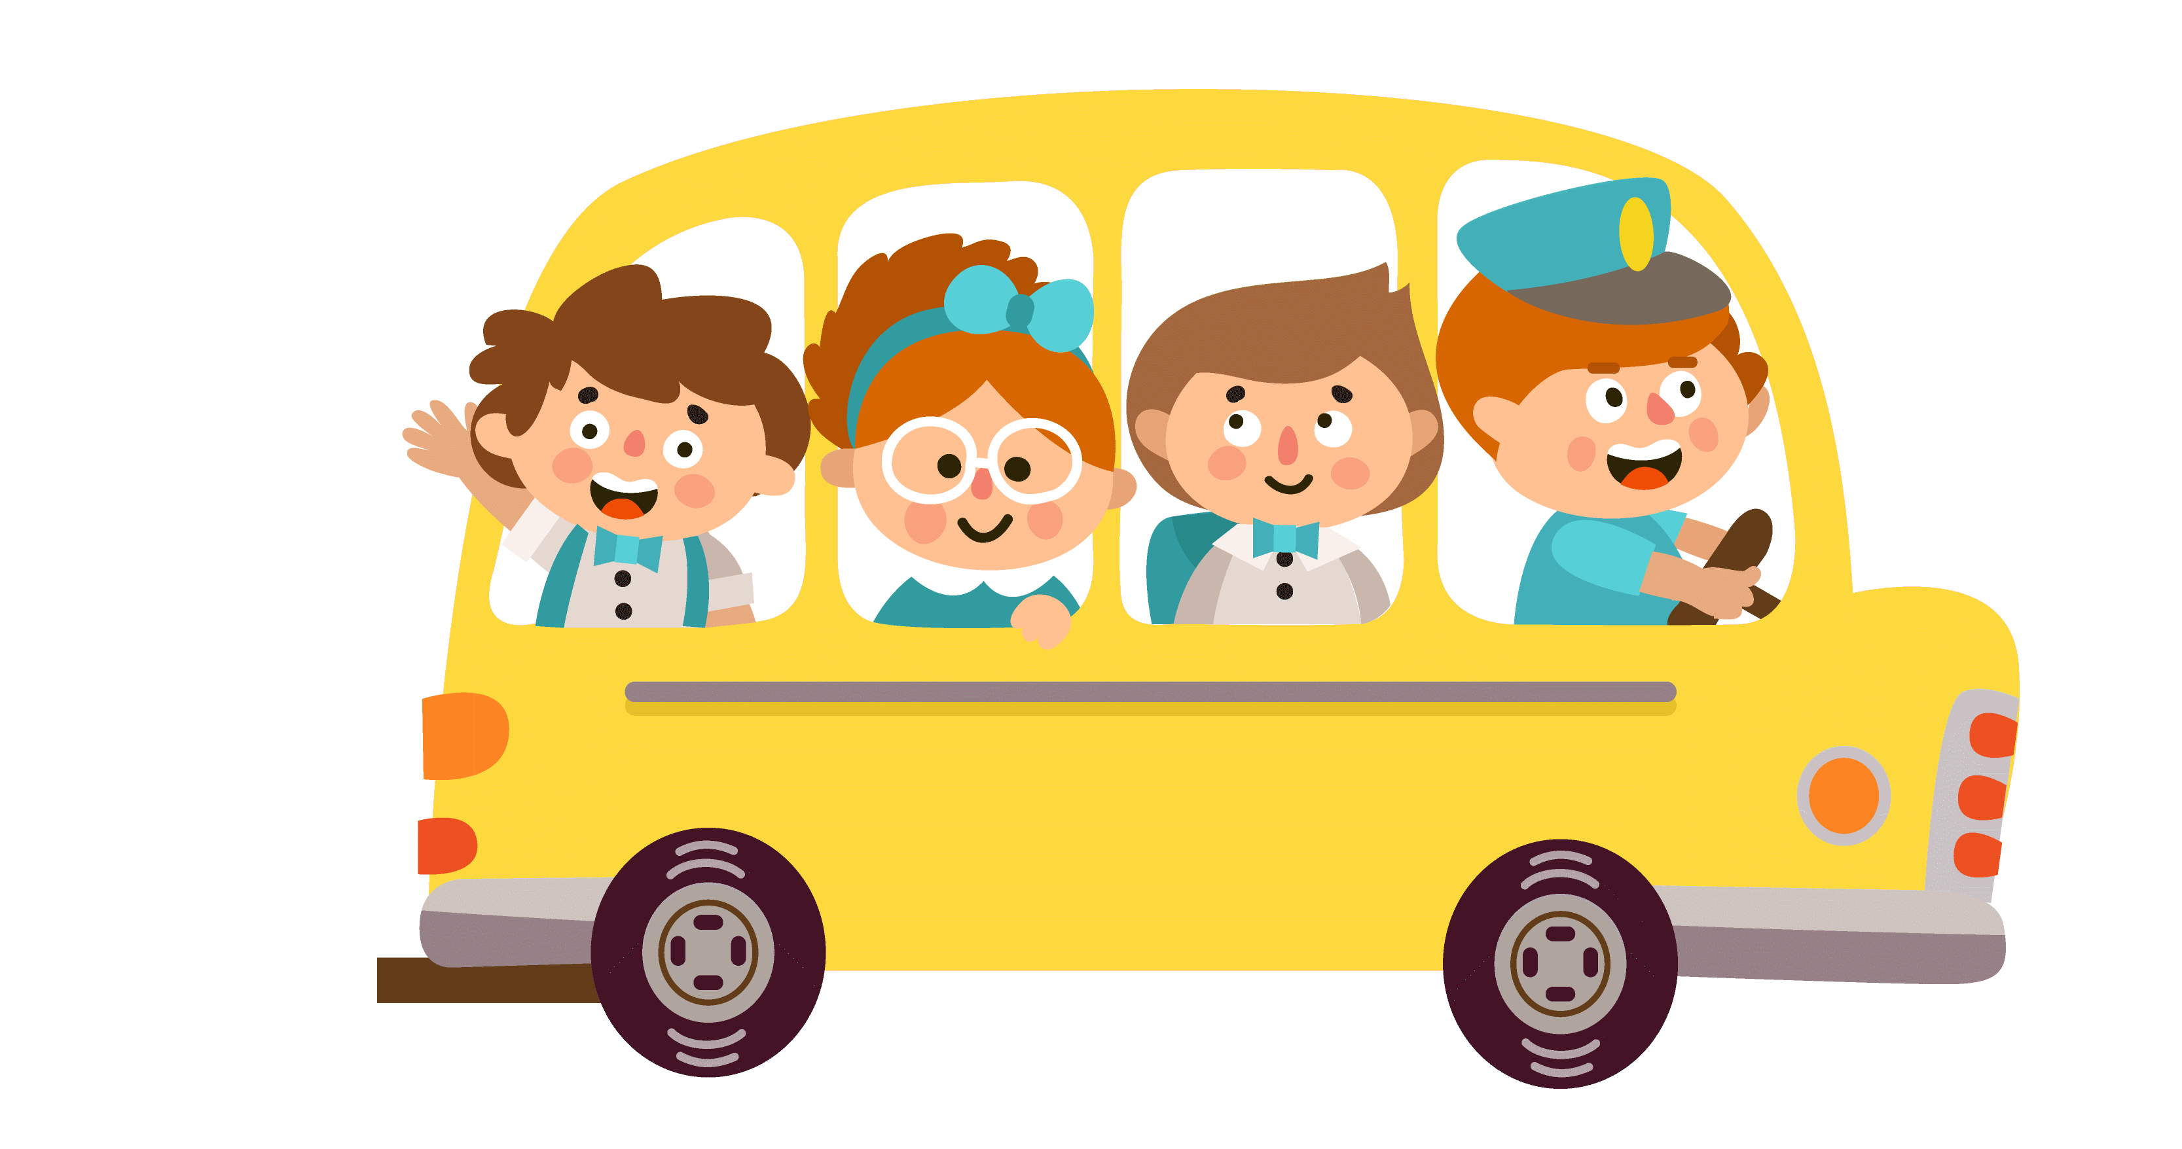

Bài hát: “Wheels On The Bus”

Slide 7
Chiếc xe Bus trở các Bạn nhỏ lớp MGN B2 của chúng ta đã dừng Bánh. Chúng ta cùng chú ý xem điểm dừng chân của Lớp B2 hôm nay là đâu nhé?

Slide 8
Bây giờ cô có một video, xin mời các con cùng chú ý xem nhé!

Slide 9
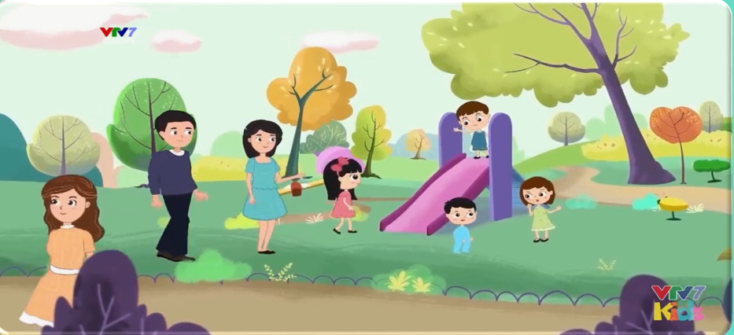
Qua Video con thấy bé Trang chơi ở đâu?
A. Ở bãi biển
B. Ở Sân Bay
C. Ở trên đường
D. Ở trong Công Viên

Slide 10
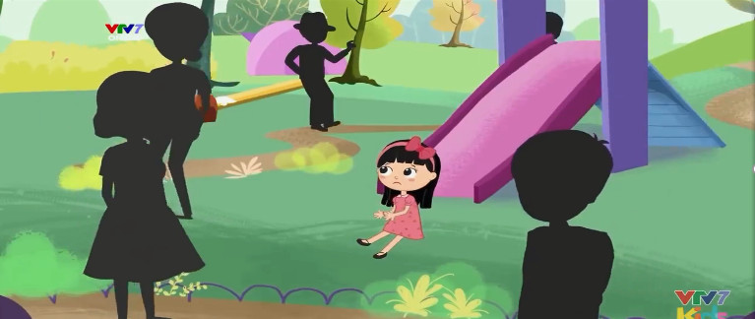
Bạn Trang đi chơi ở công viên và
đã xảy ra chuyện gì?
A. Trang không sao cả
B. Trang đi chơi với bạn
C. Trang bị lạc bố mẹ!

Slide 11

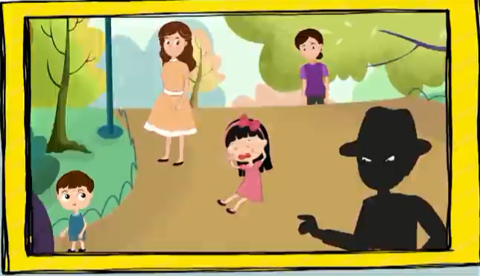
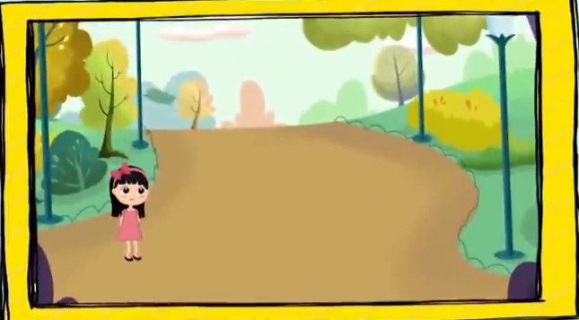
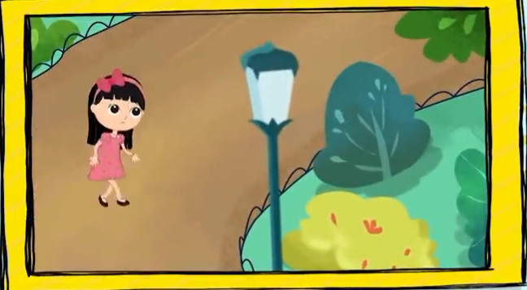
Nếu bị đi lạc việc đầu tiên các con phải làm gì?
A. Khóc thật to, hét thật to
B. Bình tĩnh, đứng yên chờ bố mẹ
C. Chạy đi tìm bố mẹ

Slide 13


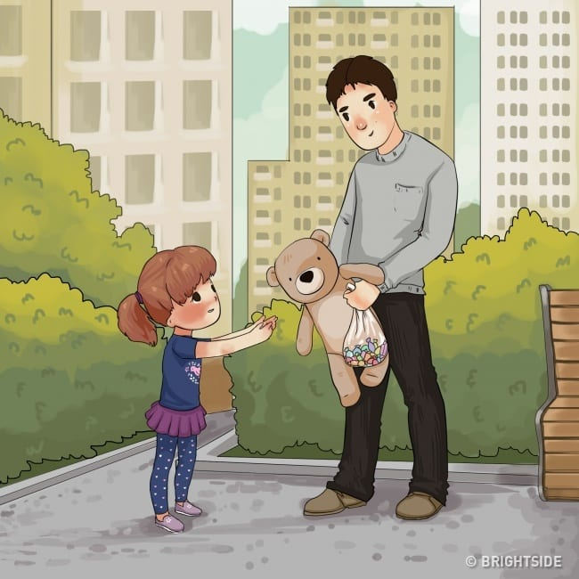
Nếu có người lạ tới cho quà và nói đưa Bé đi tìm Bố mẹ, Chúng ta sẽ làm gì?
A. Nhận quà và đồng ý đi theo người lạ để tìm người thân
B. Từ chối nhận quà và đứng chờ bố mẹ

Slide 14
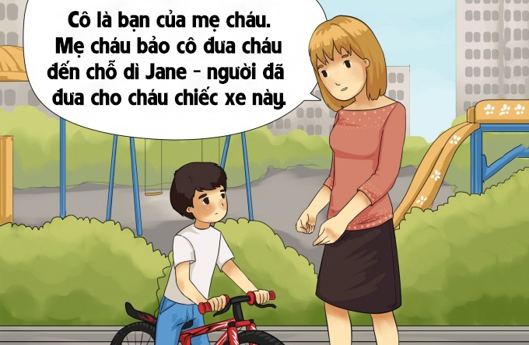
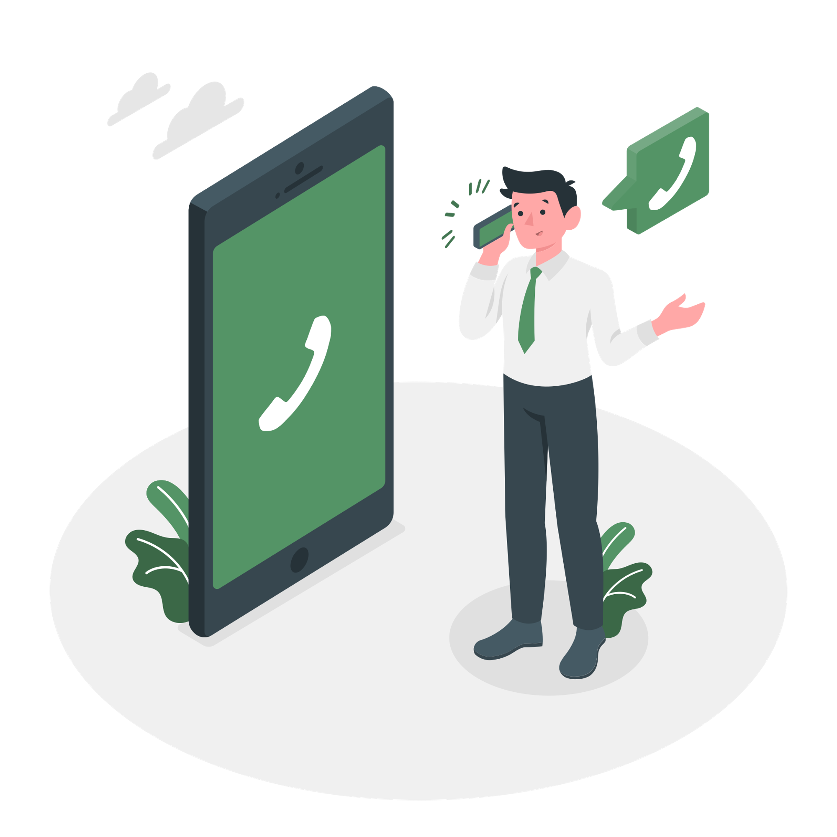
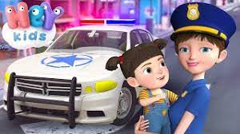
Khi bị lạc, các con nên làm gì?
A. Đi theo người lạ hứa đi tìm bố mẹ.
B. Nhờ người tin tưởng gọi điện thoại cho bố mẹ.

Slide 15

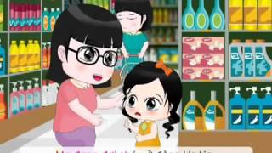
Nếu không nhớ số điện thoại Bố mẹ, ai có thể giúp đỡ được cho Con lúc này?
A. Tìm những người mặc quần áo đồng phục: Công An, bảo vệ, cô nhân viên bán hàng,… đọc tên lên Loa tìm Bố Mẹ
B. Người quen khá thân thiết với gia đình mình, gọi điện cho Bố mẹ đến.

Slide 16

12
9
3
6

Slide 17


